Slide 1
개발구성(Haccp)
전체적인 개발 구성
2020-12-09 -01
조형진

Slide 2
T000201N01.00.00
Version | 일자 | 변경구분 | 변경상태 | 작성자 | 변경 내용
Ver.00.00 | 2020.09.09 | 최초작성 | 완료 | 조형진 | 개발매뉴얼 최초 작성 – controller, service
Ver.00.01 | 2020.09.29 | 변경 | 완료 | 조형진 | View 구성 및 View 템플릿 추가
Ver.00.02 | 2020.12.09 | 변경 | 완료 | 조형진 | 개발구성 화면으로 명칭변경 및 문서정리
Ver.00.03 | 2021.06.14 | 변경 | 완료 | 박가희 | 공통팝업 변경, 토스트 메시지, 그리드 포커스 추가 작성

Slide 3
Model Class
1.1. Model Class 구조
1.2. Model Class 생성 및 샘플
1.3. Model Class 자동생성
Controlller Class 변경사항(Code Help) 서비스 구현
2.1. Code Help 서비스 구현
2.2. Code Help 샘플 (Controller)
2.3. Code Help 샘플(View)
코드작성 구조 설명
3.1. Controlleer
3.2. Service
3.3. view
3.4. view 템플릿
: 지속적인 관리필요
3.5. view개발 샘플
DevExtreme 개발팁 : 별도의 파일로 관리 (위치 : 03 컴포넌트매뉴얼 > DevExpress > DevExpress_개발팁.pptx)
현행 개선사항 / 과제

Slide 4
BackEnd작성
공통추가
기능
뷰공통

Slide 5
1. Model Class

Slide 6
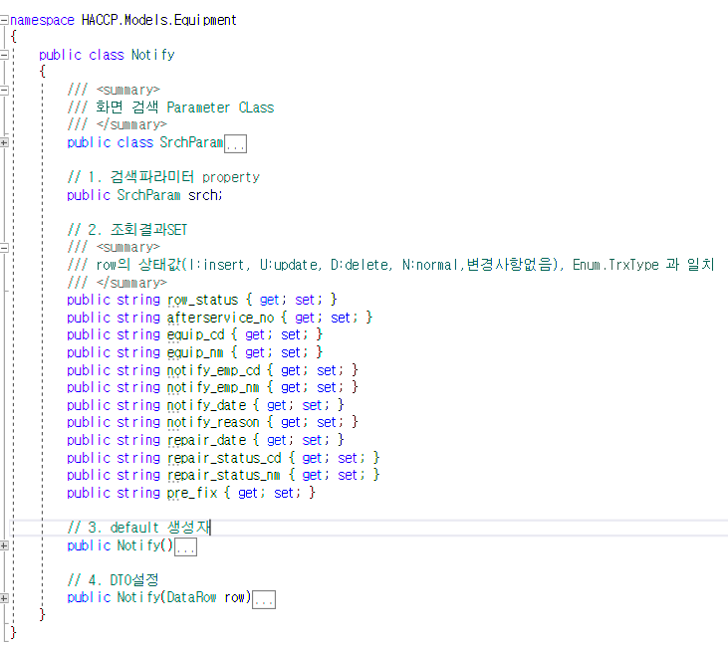
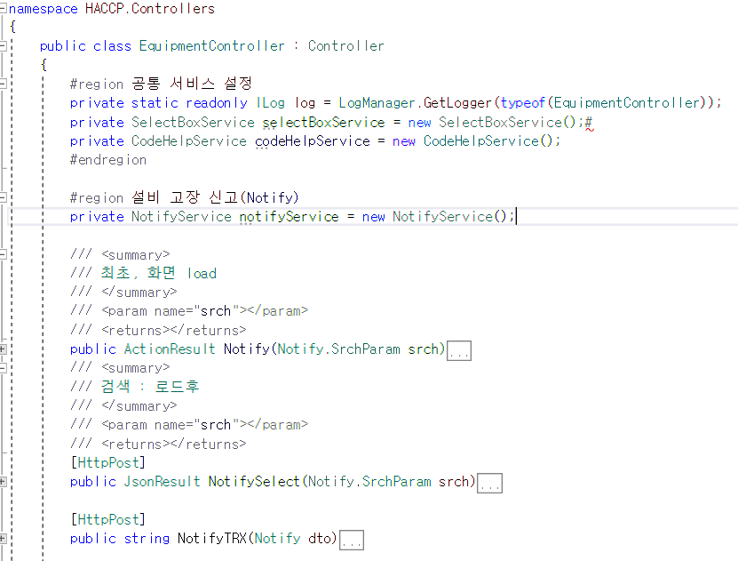
1.1 Model Class 구조
검색파라미터를 객체화하여, Controller를 단순화 한다.
Model
Controller
검색파라미터 설정
Inner class로 정의
Base 속성접근

Slide 7
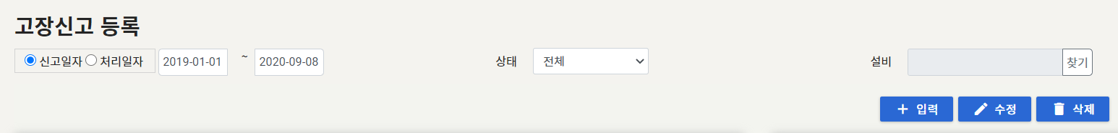
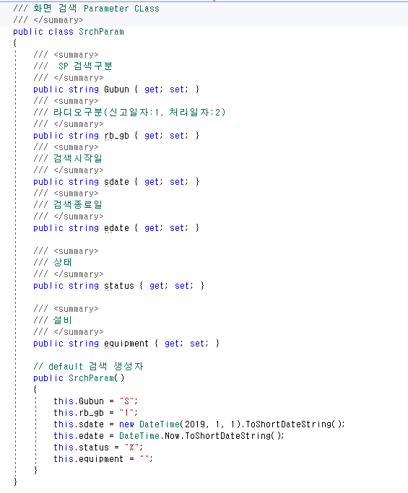
1.2 Model Class 생성 > 샘플(Model)
검색파라미터를 선언하고, 초기값을 설정한다.
View 와
Controller 단에서의
초기값 중복선언
제거/방지
검색속성 선언
생성자 :
검색 초기값 설정

Slide 8
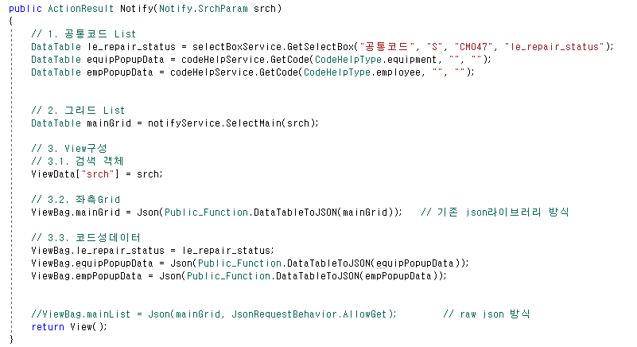
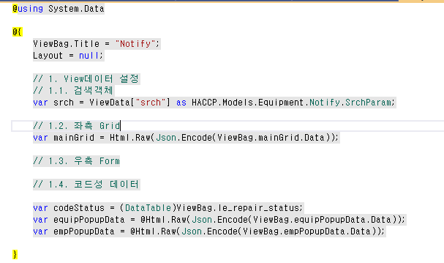
1.2 Model Class 생성 > 샘플(Controller, view)
Controller
View

Slide 9
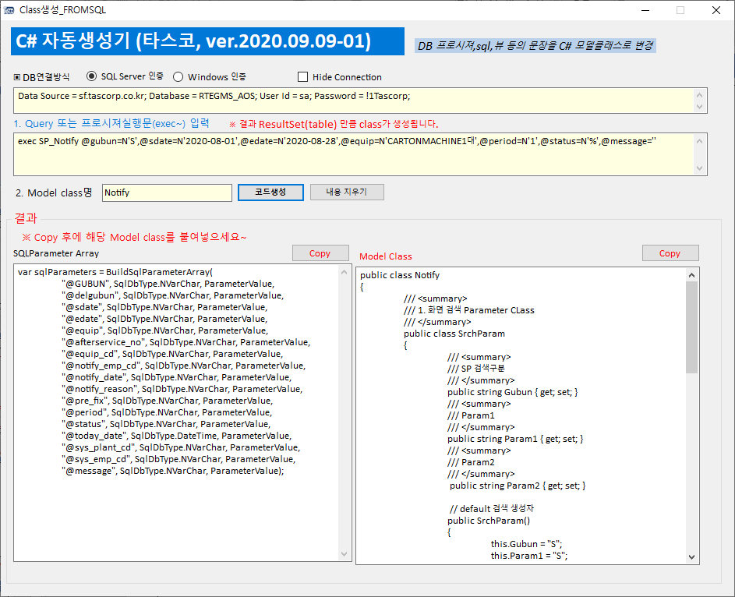

1.3 Model Class 생성 > 1.3 코드 자동생성
Procedure, 일반 sql 문 모두 가능
단, Tsql(배치형태)의
sql문은 불가능함
Model 클래스생성
<개선point (예정)>
검색param 입력받아 검색 속성값
자동생성
2. Model 클래스 속성명 자동 주석
(DB 테이블 컬럼 메타정보)
3. Controller, Service 템플릿 자동생성
4. 물리적으로 Class 파일 생성

Slide 10
2. Controller 변경사항(Code Help)

Slide 11
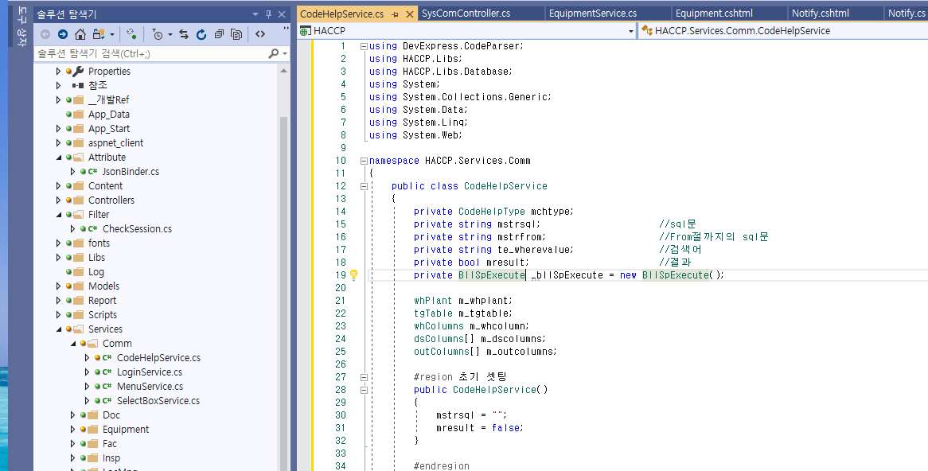
2.1. Code Help 서비스 구현
Service

Slide 12
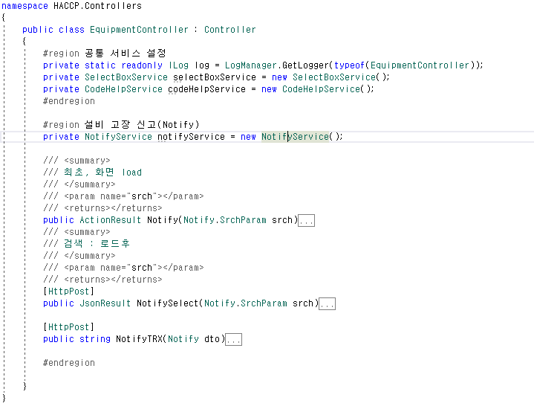
2.2. Code Help 샘플 (Controller)
Controller
공통 서비스 추가 (CodeHelp)
=>CodeHelp Class 호출

Slide 13
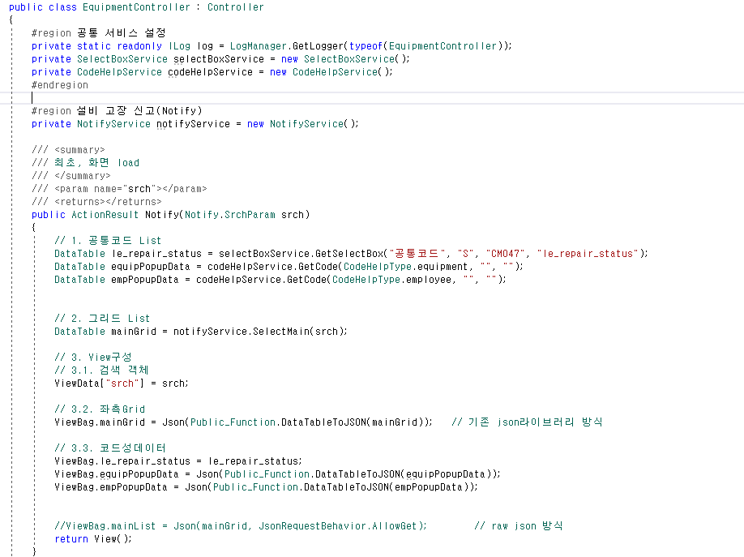
2.2. Code Help 샘플 (Controller)
Controller
1. 공통 코드Help 서비스 호출
2. ViewBag에 담는다.

Slide 14
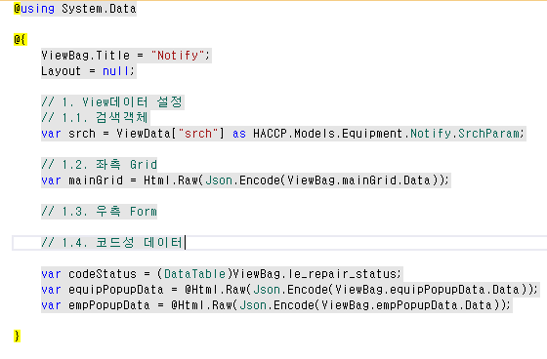
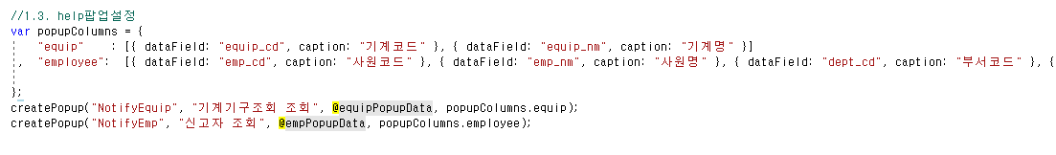
2.3. Code Help 샘플(View)
View
2. popupColumns Json배열 객체 설정
3. createPoup 실행
ViewBag 있는 코드Help 데이터 변수선언
※ 최초, poupuColumns에 있는 내용도 컨트롤러에서 받아오려 했으나, Controller 쪽에서 해줘야 하는 작업이 많을 거 같아, 생략
(의견 묻기)
만일, 자동화가 필요하다면 그런방향으로 수정가능

Slide 15
3. 코드작성 구조

Slide 16
Controller

Slide 17
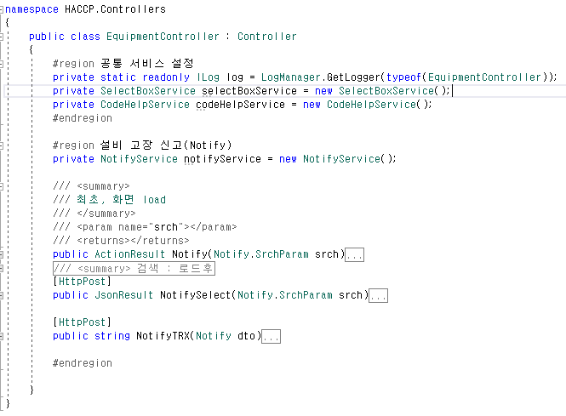
3.1. Controlleer
Controller
전체구조
공통 서비스 생성
2. 프로그램별 서비스 생성
3. 기능별 action매서드 선언

Slide 18
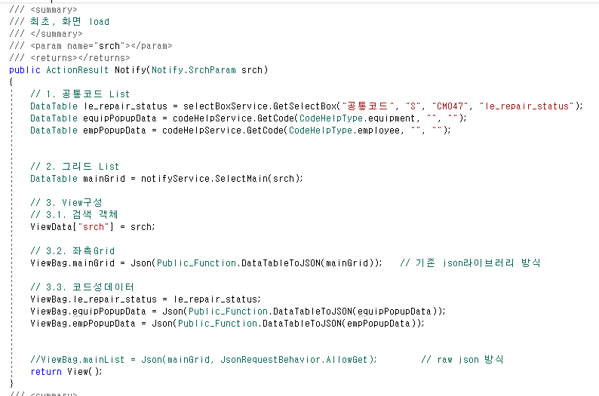
3.1. Controlleer
Controller
기본 action 매서드 : 최초 프로그램 loading시 호출

Slide 19
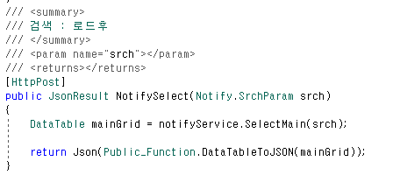
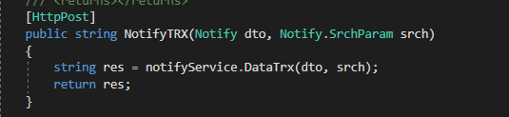
3.1. Controlleer
Controller
1. 조회용
2. Transaction 용
빌트인 Mvc binder에서, inner class(srch)를 정상적으로 인식못하는 문제가 있어서, dto 랑, srch 파라미터를 별개로 받아서 처리해야함

Slide 20
service

Slide 21
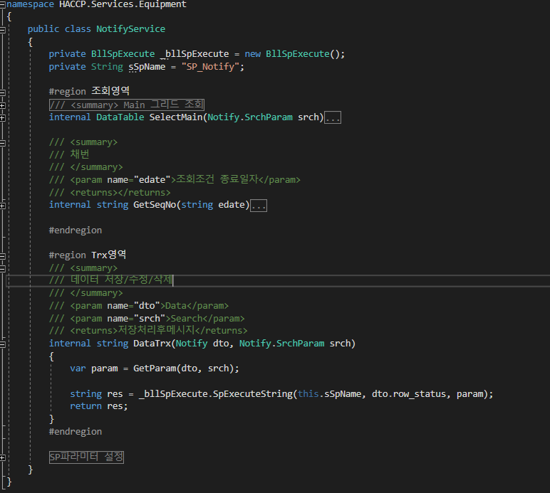
3.2. Service
전체구조
Service 는 다음과같이 구성됨
조회영역
Trx영역 (CRUD)
Sp파라미터 설정 => 다음 페이지에..

Slide 22
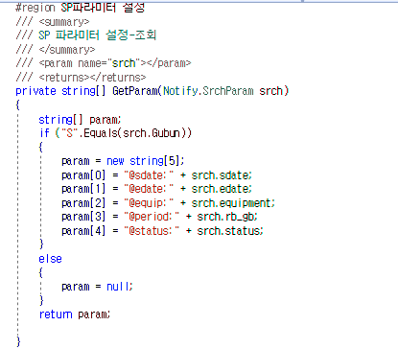
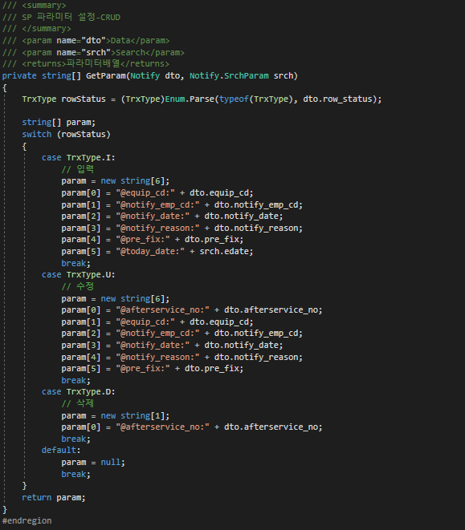
3.2. Service
sp파라미터 설정
조회용
Trx용(=CRUD용)

Slide 23
3. view

Slide 24
3.3. view
View 파일 구조
페이지
페이지 공통
접두어지정
(page, controller)
0. 공통변수 설정
스크립트(js)
View 데이터 설정
페이지별 설정
1. 화면 Load영역
2. 검색영역
3. 툴바영역
4. 좌측 Grid
5. 우측 Form
Body영역
$Div 팝업 선언부
$tiitle
$검색폼
$CRUD버튼
$cotnents Main
$cotents Left
$contents Right
$contents Wrapper

Slide 25
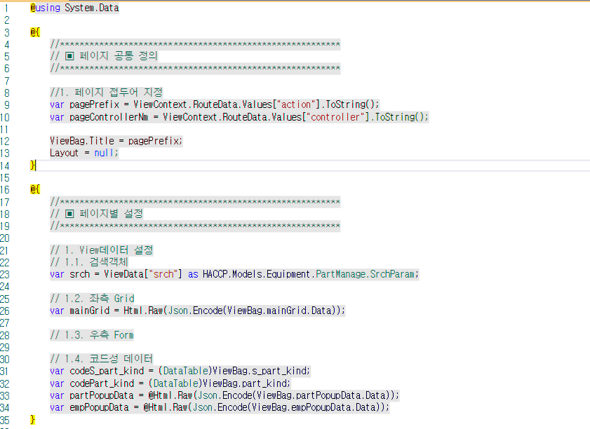
3.3. view
View 템플릿 > 페이지공통, 페이지별 설정

Slide 26
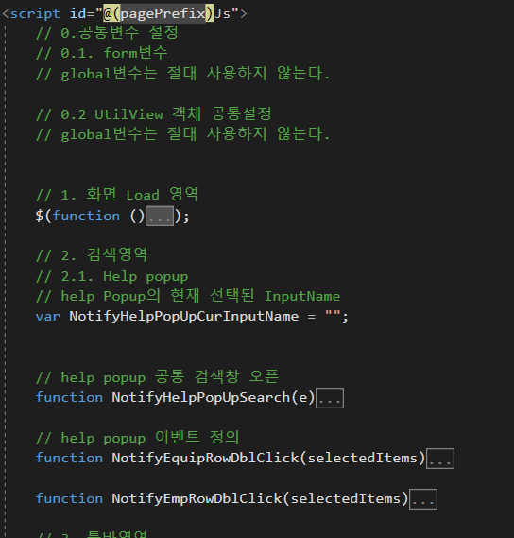
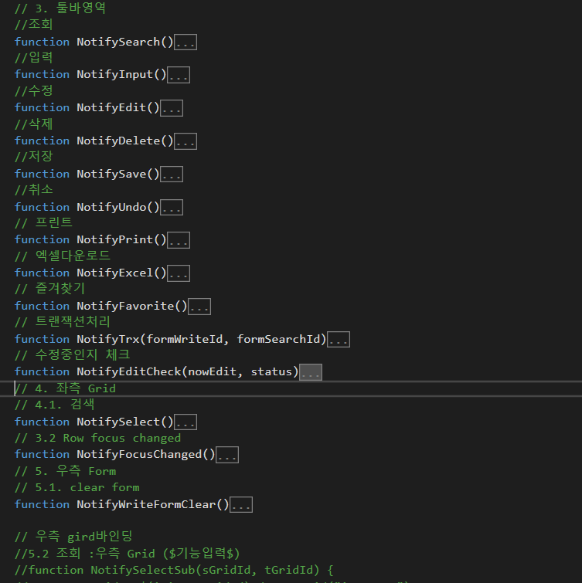
3.3. view
View 템플릿 > 스크립트

Slide 27
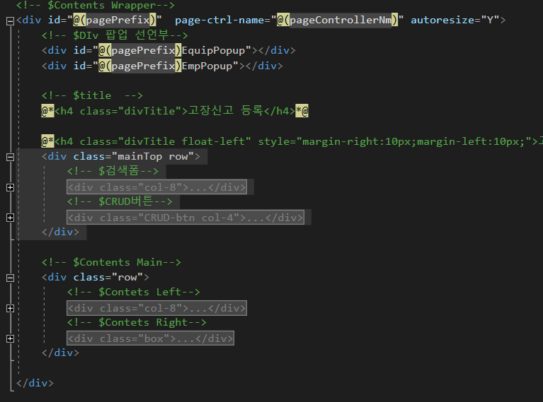
3.3. view
View 템플릿 > html영역
①
②
③
① 필수 설정 속성
: id 속성 설정 필수
② 필수 설정 속성
: controller 속성 설정 필수
③ 필수 설정 속성
: autoresize 속성 설정 필수
(1) Y : autoresize 적용,
(2) N 또는 빈문자열 : autoresize 적용안함
화면 기본 골격

Slide 28
3.4. view 템플릿
View 템플릿 > (1) sub 그리드
템플릿 구조
템플릿 설명
리스트의 각 행을 클릭하면, 등록폼 및 서브 그리드가 조회된다.
리스트의 각 행은 우측의 “등록폼“, “서브그리드“ 와 1:1 관계를 갖고 있는 형태
등록폼
리스트
동일 key 연계
적용화면
적용화면 : PartManage.cshtml
Sub 그리드

Slide 29
3.4. view 템플릿
View 템플릿 > (2) sub그리드연동form
템플릿 구조
템플릿 설명
리스트의 각 행을 클릭하면, Key1로 연계된 서브 그리드가 조회된다.
Sub 그리드의 각 행을 클릭하면, key2(Sub 그리드의 key)로 연계된 등록폼에 데이터 바인딩
Sub 그리드
리스트
Key1 연계
Key2 연계
적용화면
Cascade 형식의 key 연계
( Not 동일key연계)
적용화면 : PartRegister.cshtml
등록폼

Slide 30
3.4. view 템플릿
View 템플릿 > (3) sub그리드수정 (보강예정)
추가
저장
템플릿 설명
필드1 | 필드2 | 필드3 | 필드4
데이터 | 데이터2 | 데이터3 | 데이터4
SUB 그리드 조작(추가/수정/삭제) 처리
이곳에서는, 간단히. 구조만 설명함
적용화면 (미완성)
View 영역
Controller 영역
적용화면 : TroubleConduct.cshtml (적용화면에는, 관련 로직이 없기에, 기능과 로직은 주석으로 처리해놓음)
VIE
1. 그리드 수정모드 전환 :
TroubleConductEditSubGrid()
public string TroubleConductTRX(
TroubleConduct dto,
TroubleConduct.SrchParam srch,
[JsonBinder] List<TroubleConductUsedPart> dtos)
1. 그리드 수정모드 전환 :
TroubleConductEditSubGrid()
2. Sub그리드 전송데이터 가져오기
TroubleConductSubGridGetData()
2. Sub그리드 전송데이터 가져오기
TroubleConductSubGridGetData()
<주의>기존, Sub그리드 전송화면은 절대 loop를
돌면서 전송하면 안되고, batch로 한번의 호출로
서버로 데이터를 전송해야함
3. 그리드 전송
: TroubleConductTrx()

Slide 31
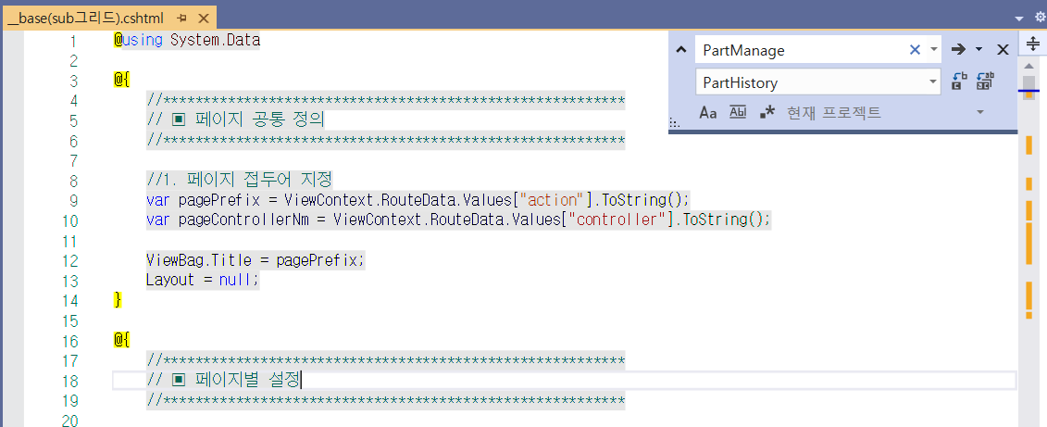
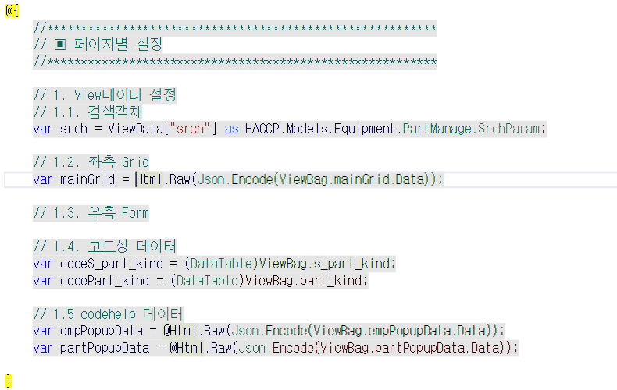
3.5. view개발 샘플
View 템플릿 활용 개발방법
1. 해당 프로그램명을 개발할 프로그램명으로 대체
2. View 데이터 설정 : controller에서 받아온대로..

Slide 32
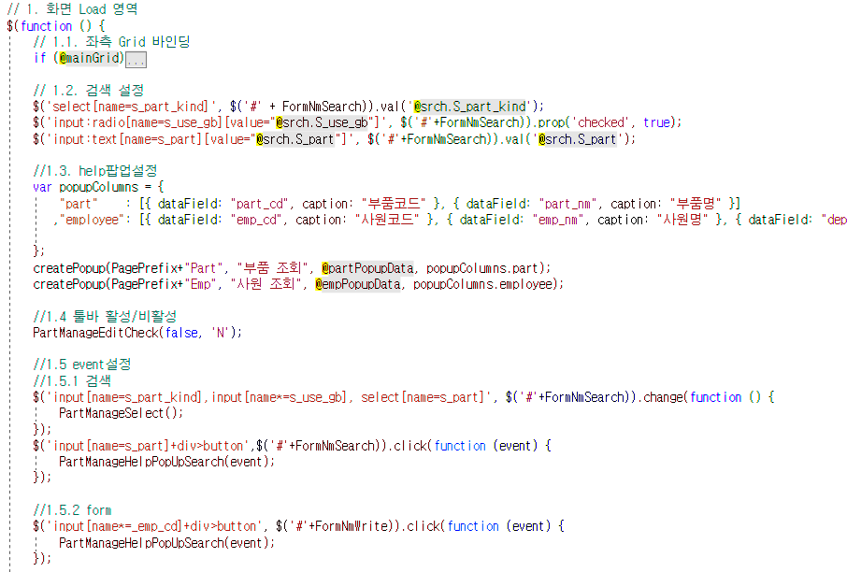
3.5. view개발 샘플
Html 마크업에는
절대로, onclick 같은event handler를 하드코딩 하지 말고,
스크립트로 처리해야함!!
View 템플릿 활용 개발방법
3. 화면 Load영역설정 : 화면에 맞게 설정해준다.

Slide 33
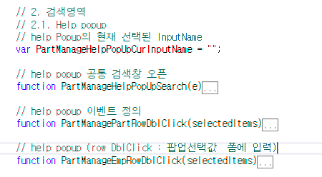
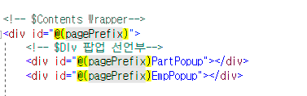
3.5. view개발 샘플
View 템플릿 활용 개발방법
4. 화면Help Popup 설정 – 기존
$Contents Wrapper > $Div 팝업 선언부 영역에 맞춰어
스크립트를 수정해준다.

Slide 34
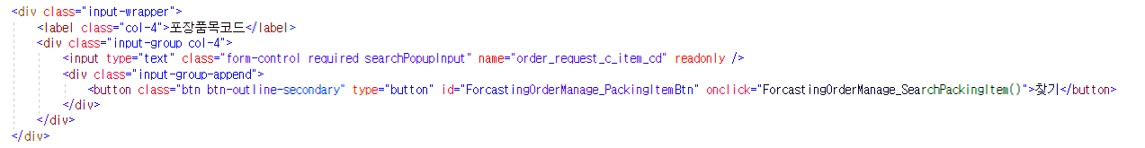
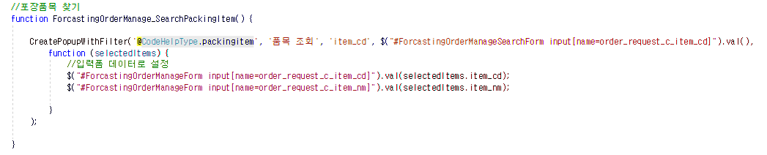
3.5. view개발 샘플
View 템플릿 활용 개발방법
4. 화면Help Popup 설정 – 필터적용 변경(2021.06.14)
팝업버튼에 이벤트 걸어주기
_Layout.js의 CreatePopupWithFilter 참고
* 파라미터 설명
'@CodeHelpType.packingitem‘ : 팝업 내 그리드에 들어갈 데이터 조회구분 옵션. Public_Enum.cs에 enum으로 정의되어있음.
‘품목 조회‘ : 팝업창 제목
3. $("#ForcastingOrderManageSearchForm input[name=order_request_c_item_cd]").val() : 팝업 내 그리드 필터 대상이 될 필드
4. function (selectedItems) {
$("#ForcastingOrderManageForm input[name=order_request_c_item_cd]").val(selectedItems.item_cd);
$("#ForcastingOrderManageForm input[name=order_request_c_item_nm]").val(selectedItems.item_nm);
}
: 팝업 내 그리드 로우 더블클릭시, 실행될 동작

Slide 35
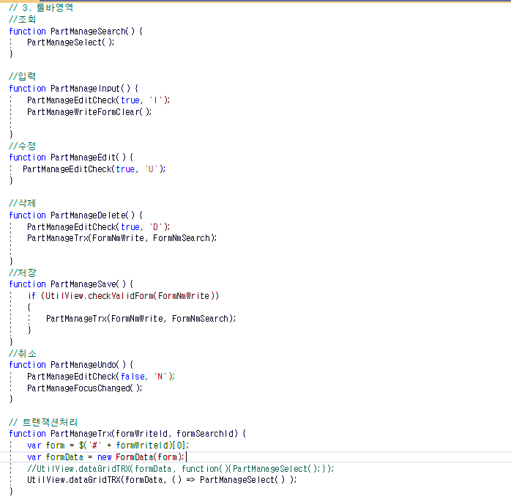
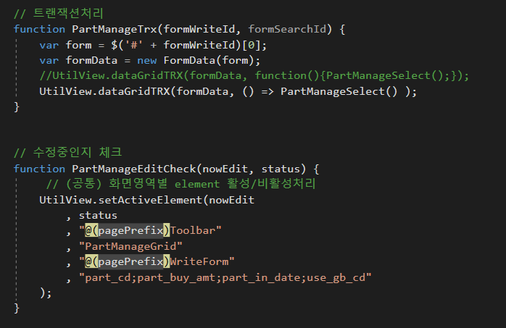
3.5. view개발 샘플
View 템플릿 활용 개발방법
5. toobar영역 설정(1) : 기본설정
5. toobar영역 설정(2) : 액션처리
트랜잭션처리 공통(입력,수정,삭제)
템플릿에서,
프로그램명을
치환하였기때문에, 해당 함수의 prefix명은 해당 프로그램명으로 변경되었음..
수정체크는, 각 프로그램별로 설정

Slide 36
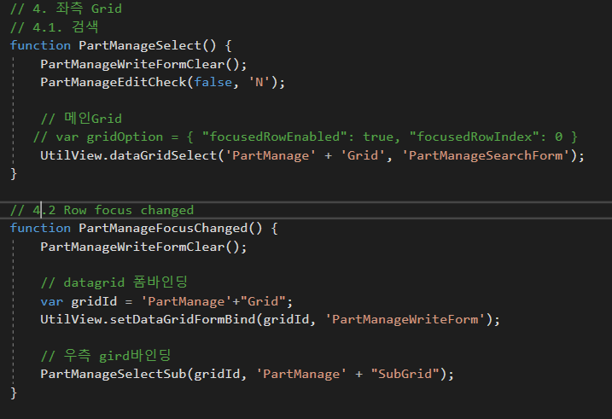
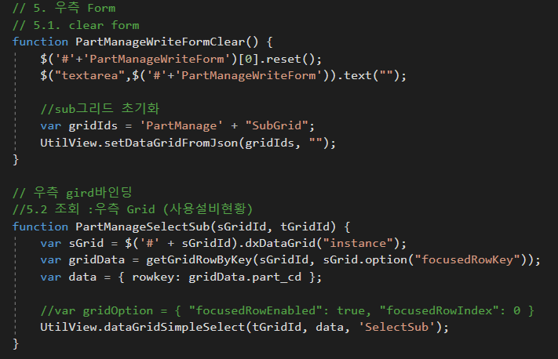
3.5. view개발 샘플
View 템플릿 활용 개발방법
8. 좌측 Grid 설정
7. 우측 form 설정

Slide 37
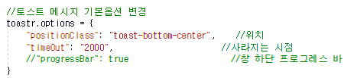
3.5. view개발 샘플
View 템플릿 활용 개발방법
9. 토스트 메시지 설정
_Layout.cshtml에 공통으로 옵션 설정되어있음
첫 번째 파라미터에는 토스트 메시지 제목
두 번째 파라미터에는 토스트 메시지 내용
메시지 타입은 총 4가지
Info
success
warning
error
예시) toastr.info(“정보”, “데이터가 조회되었습니다.”);

Slide 38
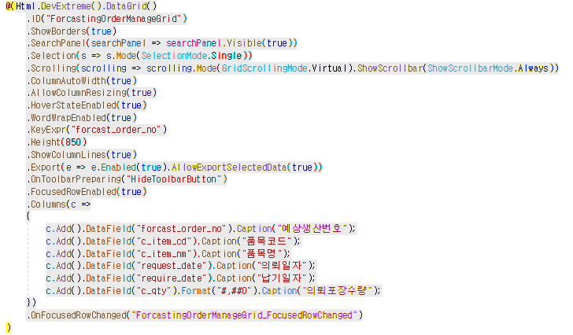
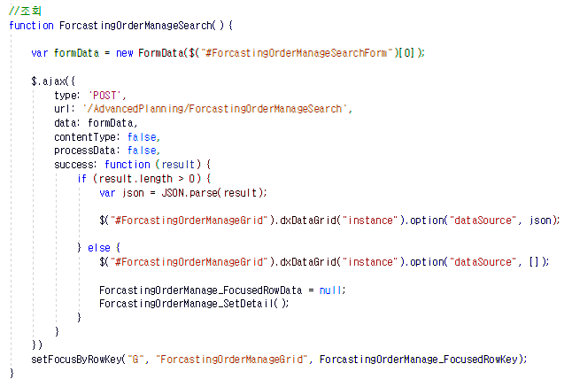
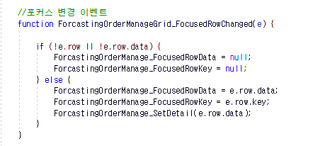
3.5. view개발 샘플
View 템플릿 활용 개발방법
10. 그리드 또는 트리리스트 기존포커스 유지
그리드 포커스 변경시 이벤트 걸어주기
_Layout.js의 setFocusByRowKey 참고
* 파라미터 설명
“G” : 대상이 그리드이면 G, 트리리스트이면 T
“ForcastingOrderManageGrid” : 그리드 또는 트리리스트 ID
ForcastingOrderManage_FocusedRowKey : 포커스 변경 이벤트에서 얻어온 그리드 또는 트리리스트 포커스 로우 키
포커스 변경 시, 포커스 로우의 키 값을 담아줌

Slide 39
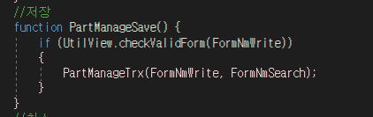
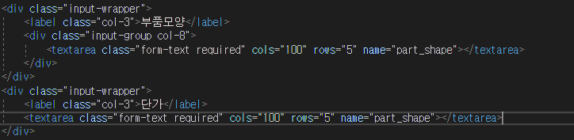
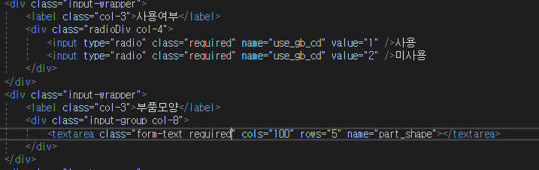
3.5. view개발 샘플
// 폼validation 체크 공통
사용법 : UtilView.checkValidForm("폼ID")
1. 사용방법예시
2. 라벨명 축출 RULE
: 입력요소 의 label명 찾는 규칙은 다음 순서대로 진행
(1) 입력요소의 이전 label 에있는 Text를 축출
(2) 입력요소의 상의의 이전 node에 있는 Text를 축출
(3) 1,2에 모두 label이 없을때는 “라벨명 없음” 이라고 나옴
2. 적용 RULE
(1) class에 “required” 가 있는 녀석들만 validation check한다
(2) radio, checkbox 인 경우에도 validation이 필요하다면 “required” 를 적어준다
(3) “~은(는) 필수입력 사항입니다” 할 때 나오는
label명은 자동으로 해당 입력폼에서 자동축출됨

Slide 40
4. 현행 개선사항
Controller
VIew
Model Class에 대한 재활용이 어려움. I/F 설계가 미고려
검색 과 조회의 defaul값이 이중화 문제
-> Controller, View 에서
검색 파라미터의 defaul값 이중관리(문제)
3. 조회시, 특별한 경우가 아니면,
파라미터는 되도록 Model 클래스 속성값과 일치하도록 설계
1. View 영역은 퍼블리셔를 통한 재설계필요
2. Function 정리 및 Naming 룰 개선 필요
(1) 동일할 function 인경우엔 파라미터를 달리하여 하나의 함수로 만들것
(2) Div 탭 방식의 화면을 irame으로 전환개발
고려필요
공통
코드 자동생성기 기능개선
2. 차후, 전체적인 라이브러리 구축 필요
-> 현 소스로는 타시스템 구축시, 개발시간 단축을 줄이기 어려움

Slide 41
1. 번호 그룹
3. 설명 그룹
①
②
③
④
⑤
⑥
⑦
⑧
⑨
① 프로젝트 생성
: 내용입력
내용입력1 (윤곽선 없음)
2. BOX 그룹
내용입력2 (윤곽선)
② 프로젝트 생성
: 내용입력
내용입력1 (윤곽선 없음)
③ 프로젝트 생성
: 내용입력
내용입력2 (윤곽선)
④ 프로젝트 생성
: 내용입력
⑤ 프로젝트 생성
: 내용입력
⑥ 프로젝트 생성
: 내용입력
⑦ 프로젝트 생성
: 내용입력
⑧ 프로젝트 생성
: 내용입력

